Slide 1
MED&OMICS
Hekimler için Biyoinformatik
Bir ISCB-RSG-Türkiye oluşumudur.

Slide 2
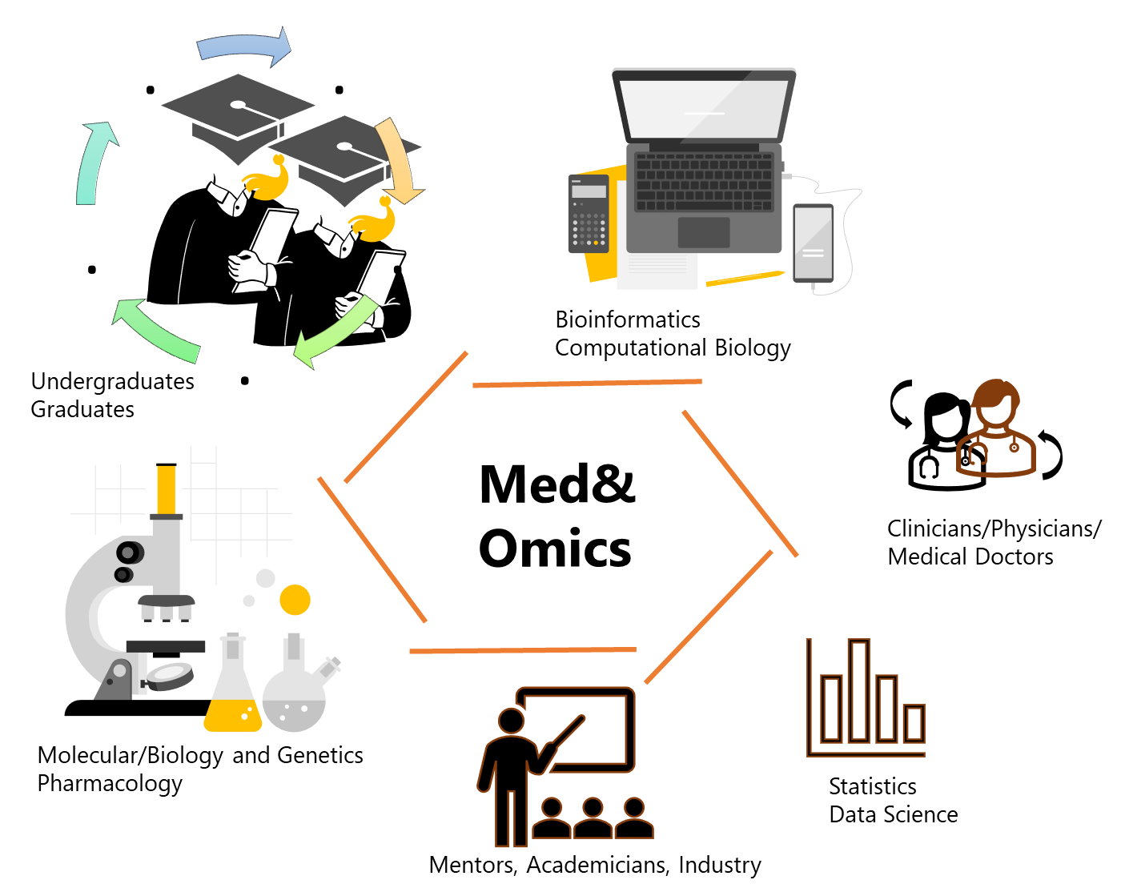
Amacımız ve Hedef Kitlemiz
Klinik anlamda deneyimli, tıp doktoru
Medikal alanda biyoenformatik uygulamalara meraklı
Biyoenformatik deneyimi olan
Yaşam bilimlerinin disiplinlerası çalışmalarına daha geniş açıdan yaklaşmak isteyen
Detaylı bilgi: https://rsgturkey.com/tr/medomics-hekimler-icin-biyoinformatik/

Slide 3
Kimiz ve Neler Yapıyoruz
Şu anki takım
Faaliyetler
Mart 2022’de başladık
Ali Osman Çetin (MD)
Mustafa Güven (MD)
Ayşe Gökçe Keşküş (PhD)
Fatma B. Dinçaslan (PhD Loading)
Kodlama temelli ilerlemek veyahut var olan araçları en etkili şekilde kullanmak
ilk etapta NCBI, GEO database-GEO2R, UCSC Genome Browser gibi temel araçlardan
üstüne cBioPortal, STRING, Galaxy vs.
bazı temel grafik analizi, istatistiksel yaklaşımlar
temel kodlama bilgisi ile birleştirip giriş seviyesinde R temelli analizler ve istatistik temelini güçlendirerek hipotez geliştirme
“var olan araç ve paketleri, klinik bilgiyle yorumlarken en verimli nasıl kullanabilirizi”i irdeleme
(İlerde yeniden düzenlenip organize edilecek ama şimdilik farkındalığını artırmayı hedefleyen benzer kitlelere yardımcı olmasını umduğumuz) Github sayfamız:
https://github.com/dincaslan/Med-Omics

Slide 4
Neler Yapmak İstiyoruz
Var olan biyoneformatik araçları en etkili şekilde kullanmak >> Kodlama temelli ilerlemek
Özellikle temel istatik analizler, bazı paketlerin kullanımı, grafik çizme ve grafik yorumlama üzerinden
İstatik bilgisini artırmak
Deney tasarımı ve kaliteli veri geliştirmek için iyi temeller
Veriyi doğru yorumlamak
Karmaşık medikal veri analizi için ileri seviye metotların temelleri
Journal Club
İlgili makaleler üzerinden yöntem ve hipotez anlama/geliştirme, sonuç yorumlama
Güncel konular üzerine uzmanlardan sunumlar
Örnek: Tek hücre dizileme teknik detaylar, ve başlangıç seviyesi veri analizi
Bazı temel molecüler biyoloji labı teknik ve analiz yöntemlerine giriş
Örnek: qPCR ve analizi
Grubun ihtiyacına göre şekillenen bir konu takvimi

Slide 5
Büyüme Planı ve Öneriler
Öncelikle yeni gönüllü aktif biyoenformatikçilerin bulunması
Toplamda 5-6 kişilik gruplar
1 moderatör
Biyoenformatik temelli yaşam bilimci/bir önceki eğitimden geçen hekim
1 deneyimli biyoenformatikçi
Birkaç hastalık üzerine aktif çalışmış olması avantaj
Max 3-4 medikal eğitim talep eden
Bunların benzer temel ve eğitim talebine sahip olması
Kararlılık için bir ön eleme süreci olması-gerekli sorular, formlar vs.
Esnek takvim ve etkileşimin teşvik edilmesi, birebir takip ve katılım
Alt gruplar arası, -grup içinde önceden tartışılarak- konulara özel değişim olanağı sağlanması
Grup içi etkleşimi kırmamak için extra 1-2 kişi
Uzman biyoenformatikçiler bulunduktan sonra hekimler için duyuruya çıkılması
Anlık: Minik grup üzerinden etkileşimli ve esnek ilerleme takvimi
İlerisi: Bu amaçla toplanan alt Med&Omics gruplarının oluşturulması ve eğitim alanların aktif mentörler olarak geri dönmesi, ancak ->

Slide 6
Teşekkürler
Dinlediğiniz ve katkılarınız için
Sorusu ve yorumu olan buyursun lütfen
?

Slide 7
Toplantı Notları
Ravza: Sempozyuma eklenebilir ve tanıtımı yapılabilir
Farkındalık için ek medikal alanda yan sempozyum
Klinikten gelenler için slack kanalı
Ali Osman: Kısa tanıtım seminer serisi ile ilgili olanları belirlemek
Kübra: Yaşam bilimlerini de aktif olarak dahil etmek
Ali Osman ve Mustafa: Aşina olmak önemli bu grup bu konuda önemli
Ali Osman: JC grupları, benzer konu ilgisi olan max 5-6 kişiden oluşursa daha etkili olabilir
Med&Omics JC için ilgili bireylere açık olması

Slide 8
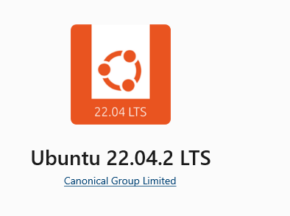
Bir Sonraki Toplantı
Mac-> Terminal var
Windows-> için Ubuntu LTS indirebilir Microsoft Store’dan
RNA-Seq Analiz tekrar
R şu sayfa güzel bence ilk eğitim için https://www.tutorialspoint.com/r/index.htm DEseq analizi için baştan sona bana çok faydalı kaynak: https://chagall.med.cornell.edu/RNASEQcourse/Intro2RNAseq.pdf
Command Line Tools/Linux giriş
Örnek eğitim: https://github.com/rsgturkey/Workshop2021
Makale oylamaca, analiz bakmaca
SNP Analizi
CNV/Tumor Heterogeneity/Clonality Analizi

